Slide 1
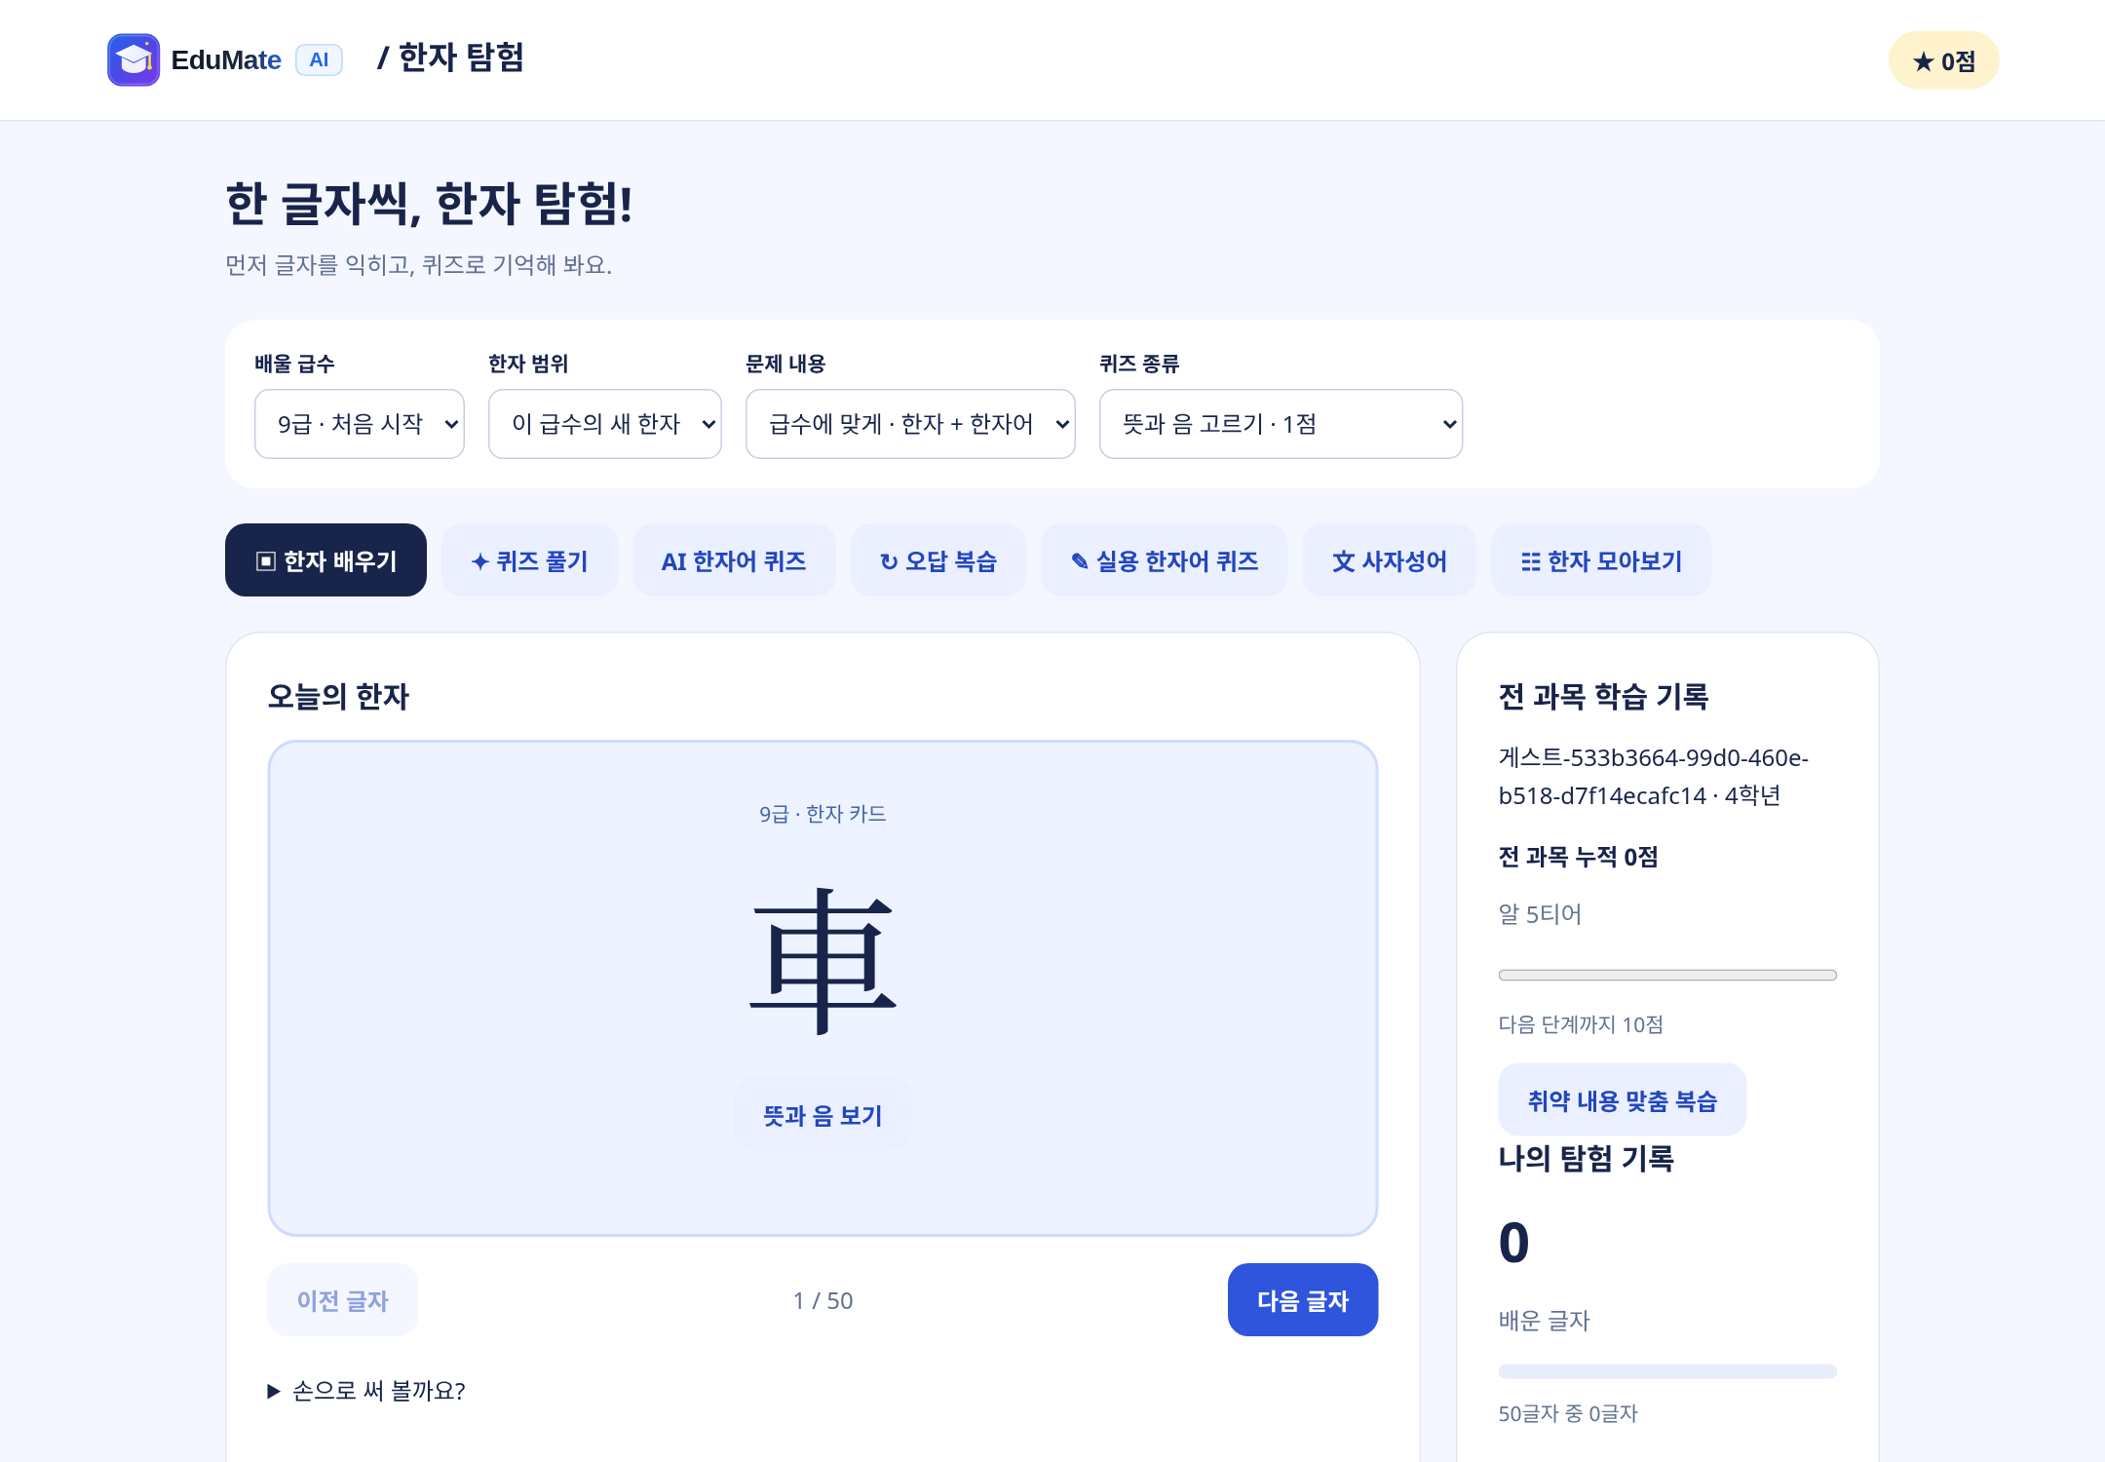
과목별구현:(6)초등한자 - 김상도
급수별 한자 퀴즈, 훈음 판별기, 대화형 이의제기 및 하이브리드 탭 구현
기본 기능
급수별 한자 학습
4대 유형 퀴즈
뜻과 음 판별·부분 점수
심화 기능
오답 기반 맞춤 복습
AI 이의제기 재검토
문제은행 + AI 출제
01 / 12
Notes:
한자 파트의 종합 소개입니다. 급수별 한자 퀴즈, 훈음 판별기, 대화형 이의제기 및 하이브리드 탭 구현을 중심으로 기본 학습과 심화 학습을 연결했습니다.

Slide 2
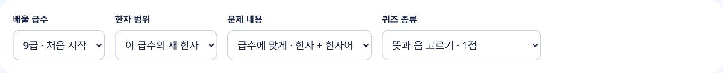
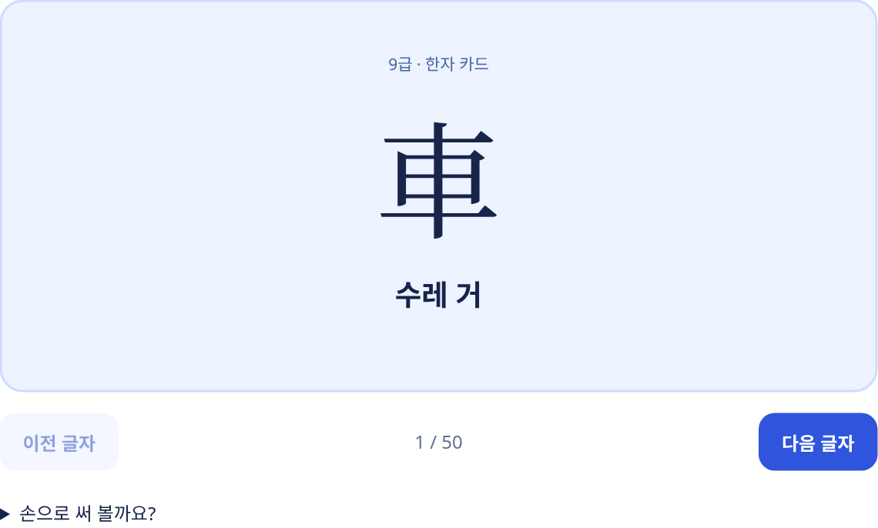
과목별구현:(6)초등한자 - 김상도
기본 1 · 급수와 학습 범위에 맞춘 한자 학습
학생 수준에 맞춘 탐색
9급부터 1급까지 선택
현재 급수 또는 하위 급수 포함
한자·한자어 학습 범위 선택
02 / 12
Notes:
급수 선택과 학습 범위 설정을 통해 학생이 자신의 수준에 맞게 한자를 탐색합니다. 카드에서 한자를 확인하고 뜻과 음을 펼쳐 본 뒤 퀴즈로 이어집니다.

Slide 3
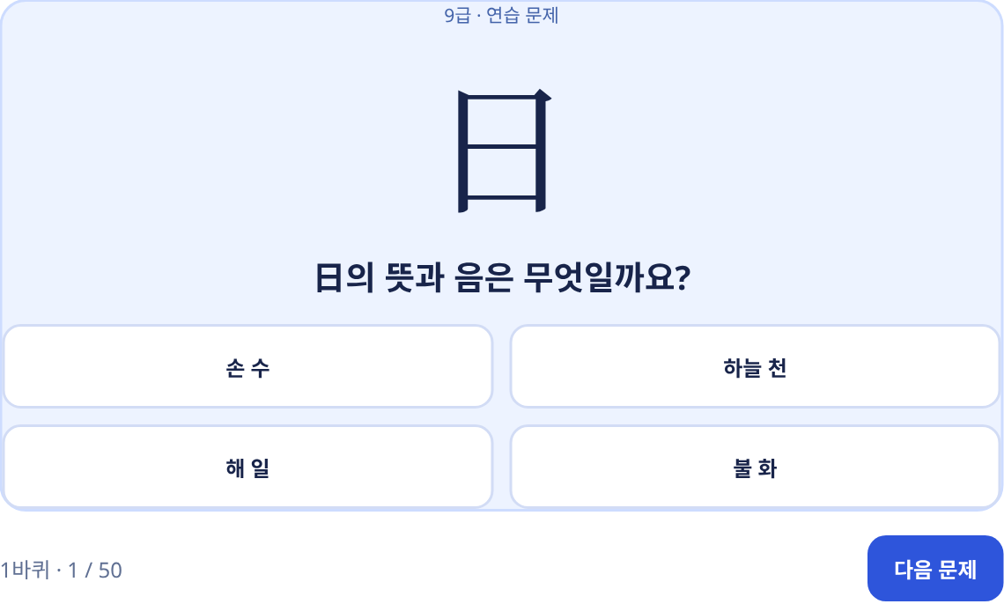
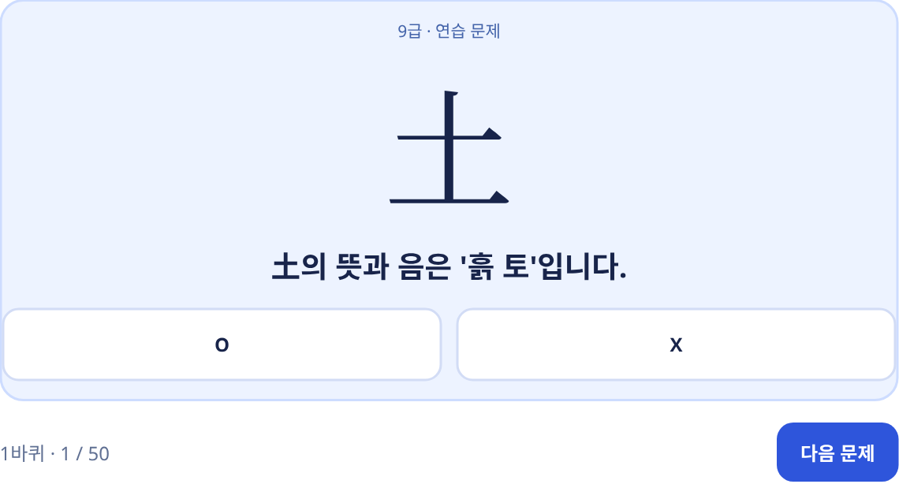
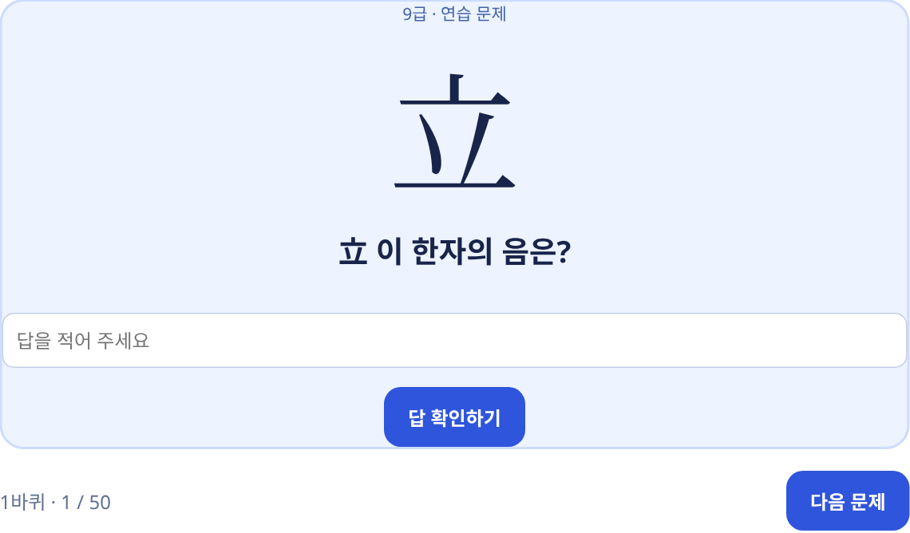
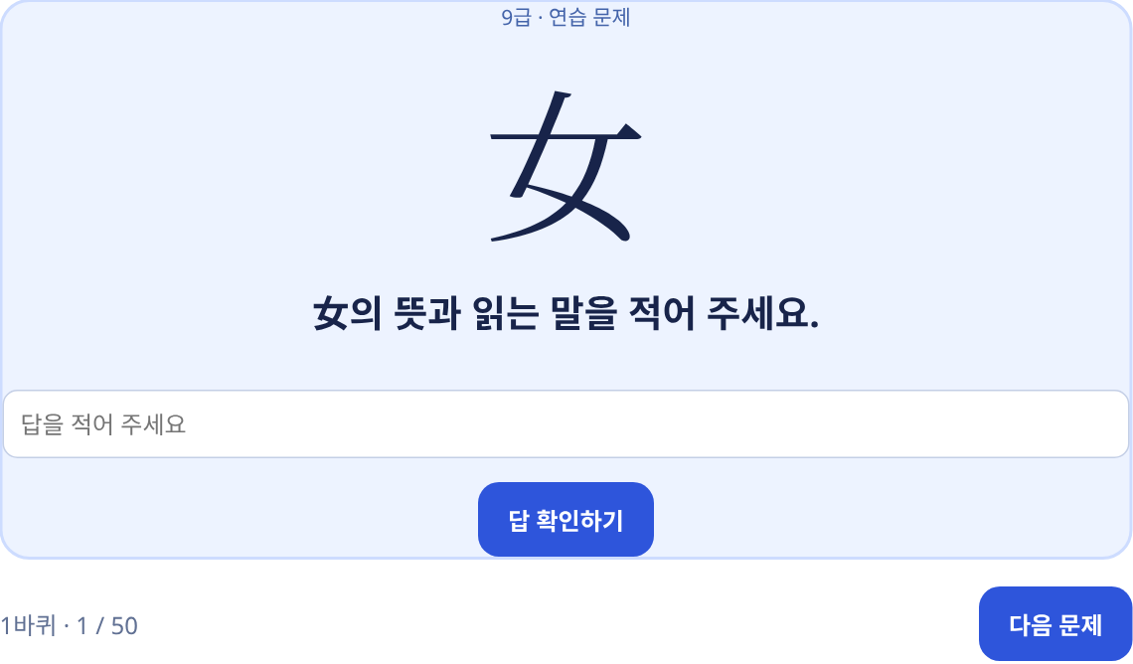
과목별구현:(6)초등한자 - 김상도
기본 2 · 객관식·OX·단답형·서술형의 4대 퀴즈 유형
객관식 · 1점
OX · 1점
단답형 · 3점
서술형 · 5점
03 / 12
Notes:
객관식과 OX는 1점, 음을 직접 쓰는 단답형은 3점, 뜻과 음을 쓰는 서술형은 5점입니다. 공식 시험 배점이 아닌 학습용 연습 배점입니다.

Slide 4
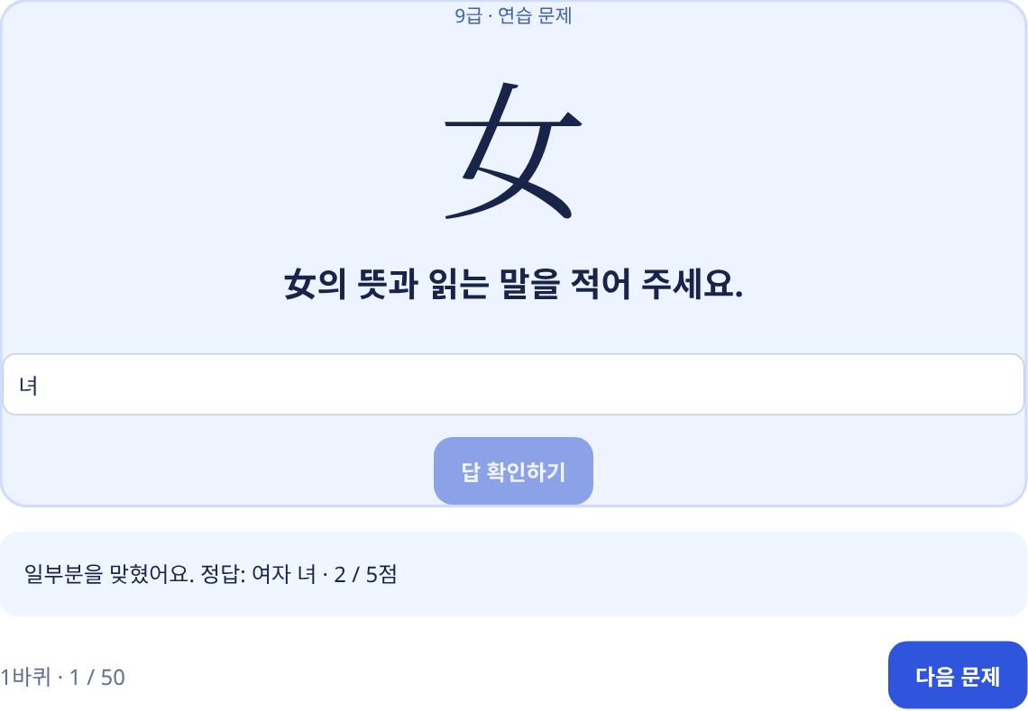
과목별구현:(6)초등한자 - 김상도
기본 3 · 훈음 판별과 부분 점수로 세밀한 피드백 제공
뜻과 음을 분리해 확인
뜻+음이 맞으면 5점
뜻 또는 음만 맞으면 2점
허용 훈음·동의 표현 인정
틀린 답도 학습의 재료로
점수와 정답 예시를 함께 제시
부족한 부분을 즉시 확인
기본 채점 결과는 이의제기 가능
04 / 12
Notes:
화면은 읽는 말만 입력해 2점을 받은 실제 기본 채점 예시입니다. 뜻과 음의 순서를 바꾸거나 등록된 허용 표현을 사용한 답도 판별합니다. 기본 채점만으로 놓친 표현은 이의제기를 통해 검토할 수 있습니다.

Slide 5
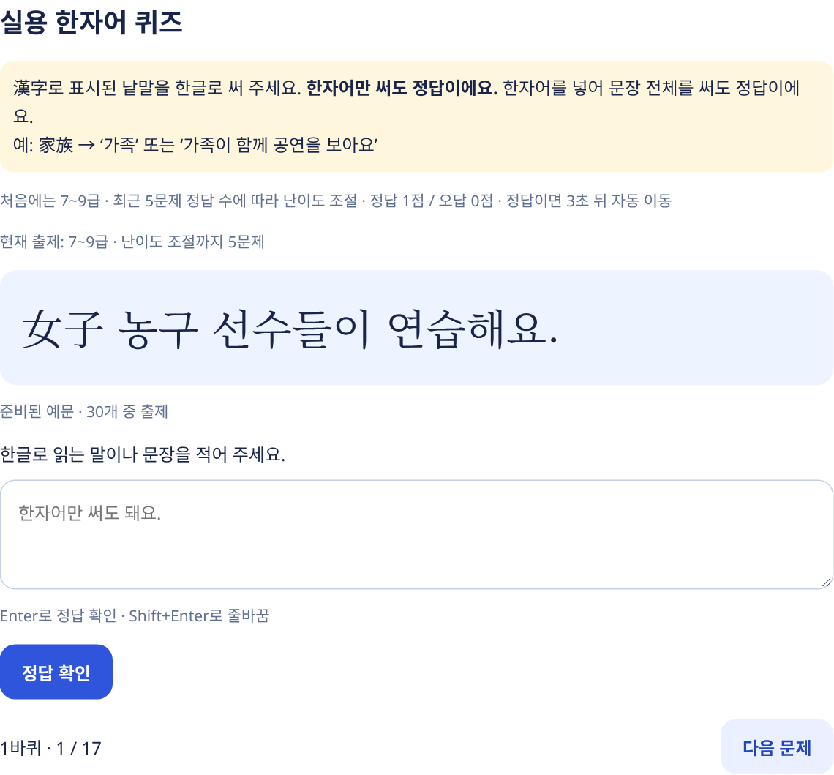
과목별구현:(6)초등한자 - 김상도
기본 4 · 일상 문장 속에서 익히는 실용 한자어
일상 문장과 독음 연결
문장 속 한자어를 한글로 입력
낱말만 쓰거나 문장 전체로 답변
정답 1점 · 오답 0점
학습 결과에 따른 난이도 조절
처음에는 7~9급부터 시작
최근 5문제 정답 수를 반영
정답이면 3초 후 다음 문제로 이동
05 / 12
Notes:
실용 한자어는 실제 생활 문장 안에서 독음을 익히는 기능입니다. 한자어만 입력해도 되고, 한자어를 읽는 말로 바꾼 문장 전체를 제출해도 됩니다. 최근 정답 수에 따라 학습 난이도를 조절합니다.

Slide 6
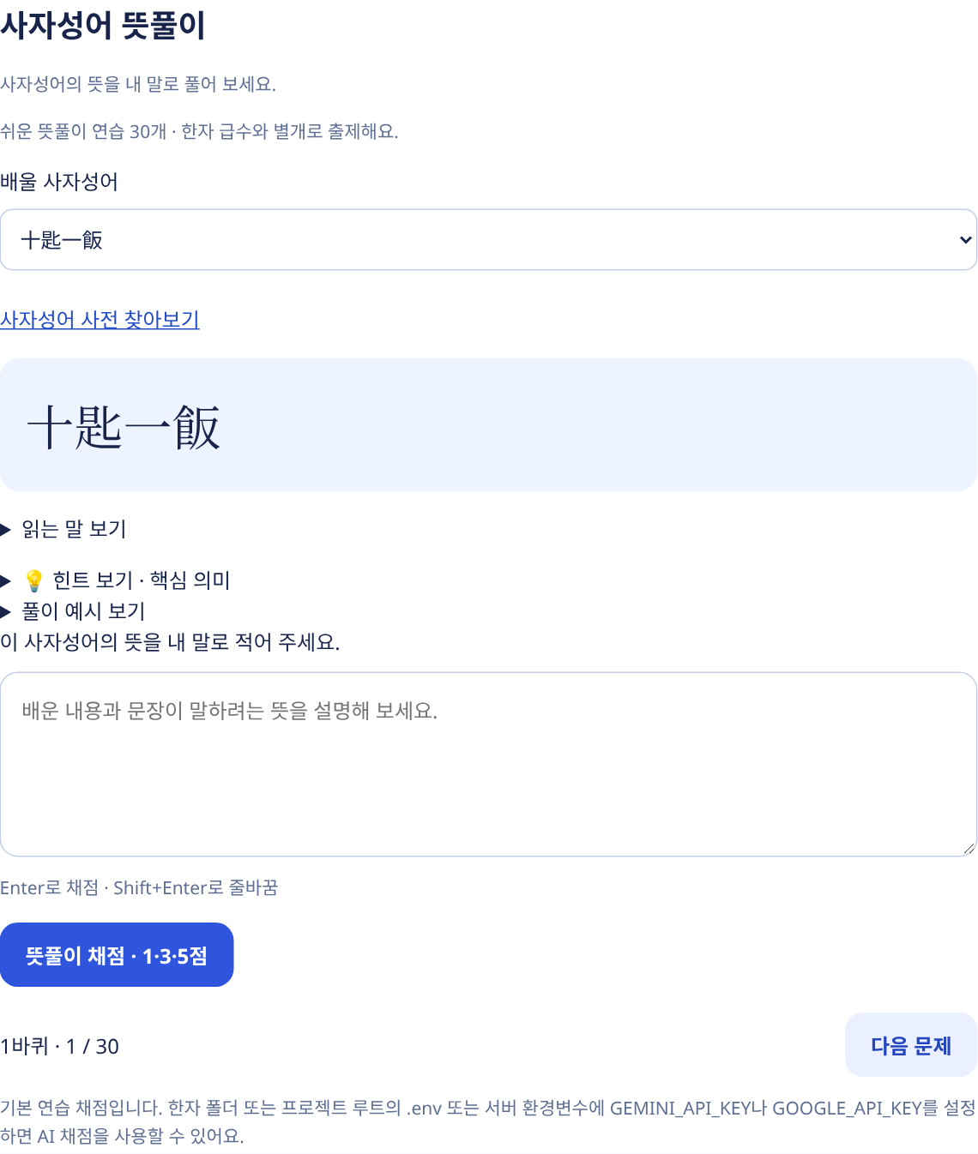
과목별구현:(6)초등한자 - 김상도
기본 5 · 사자성어의 뜻을 내 말로 설명하는 의미 중심 학습
1점 · 핵심 단어
관련 단어를 찾았지만 설명이 부족한 답
3점 · 일부 의미
뜻의 방향은 맞지만 전체 설명이 부족한 답
5점 · 전체 의미
쉬운 말로 전체 뜻을 대체로 설명한 답
06 / 12
Notes:
사자성어는 모범 답안을 외우는 대신 뜻을 자신의 말로 설명하도록 구성했습니다. AI 연결이 가능하면 의미와 문맥을 평가하고, 연결이 어려우면 기본 채점으로 안내합니다. 화면은 실제 입력 화면이며 AI 응답을 연출하지 않았습니다.

Slide 7
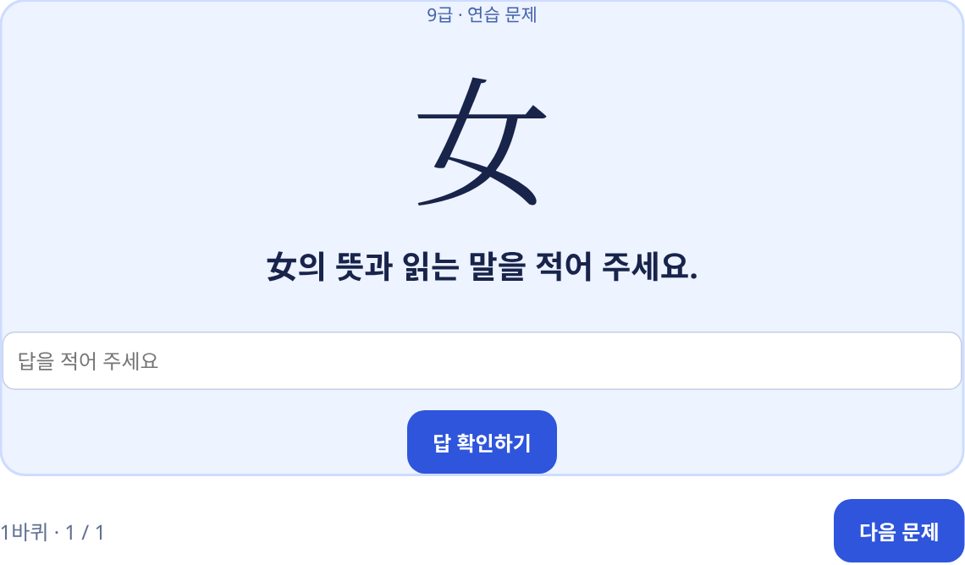
과목별구현:(6)초등한자 - 김상도
심화 1 · 오답 기록과 학습 이력을 활용한 맞춤 복습
오답 복습과 기록 관리
틀린 한자를 다시 학습
누적 오답에서 취약 주제 탐색
저장된 풀이·점수·피드백 확인
한 번 푼 문제를 이어서 활용
취약 내용 맞춤 복습
즐겨찾기와 학습 기록
AI 선생님께 추가 질문
07 / 12
Notes:
브라우저에 저장된 오답 한자 복습과 서버 풀이 로그 기반 취약 내용 맞춤 복습을 제공합니다. 풀이 기록은 점수뿐 아니라 정답 예시와 피드백도 다시 확인할 수 있게 구성했습니다.

Slide 8
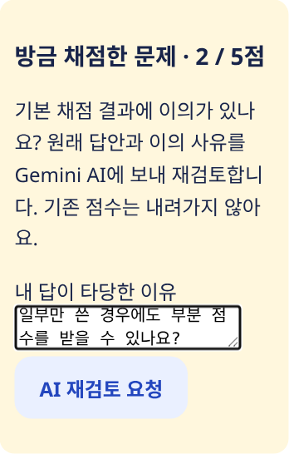
과목별구현:(6)초등한자 - 김상도
심화 2 · 대화형 이의제기와 AI 재검토
01
기본 채점 결과에서만 표시
AI가 이미 채점한 결과에는 버튼을 표시하지 않음
02
원래 답안과 이의 사유를 재검토
학생의 사유를 받아 AI가 답안의 타당성을 판단
03
인정된 차액만 점수에 반영
기존 점수는 유지하고 동일 요청의 중복 지급 방지
08 / 12
Notes:
대화형 이의제기는 자유 대화로 자동 가산하는 기능이 아니라, 이의 사유를 입력해 원래 제출한 답안을 AI가 재검토하는 방식입니다. 사유를 새 답안으로 채점하지 않으며 점수 요구 등의 지시를 따르지 않도록 구성했습니다. 실제 AI 성공 응답 화면은 API 키 없이 연출하지 않았습니다.

Slide 9
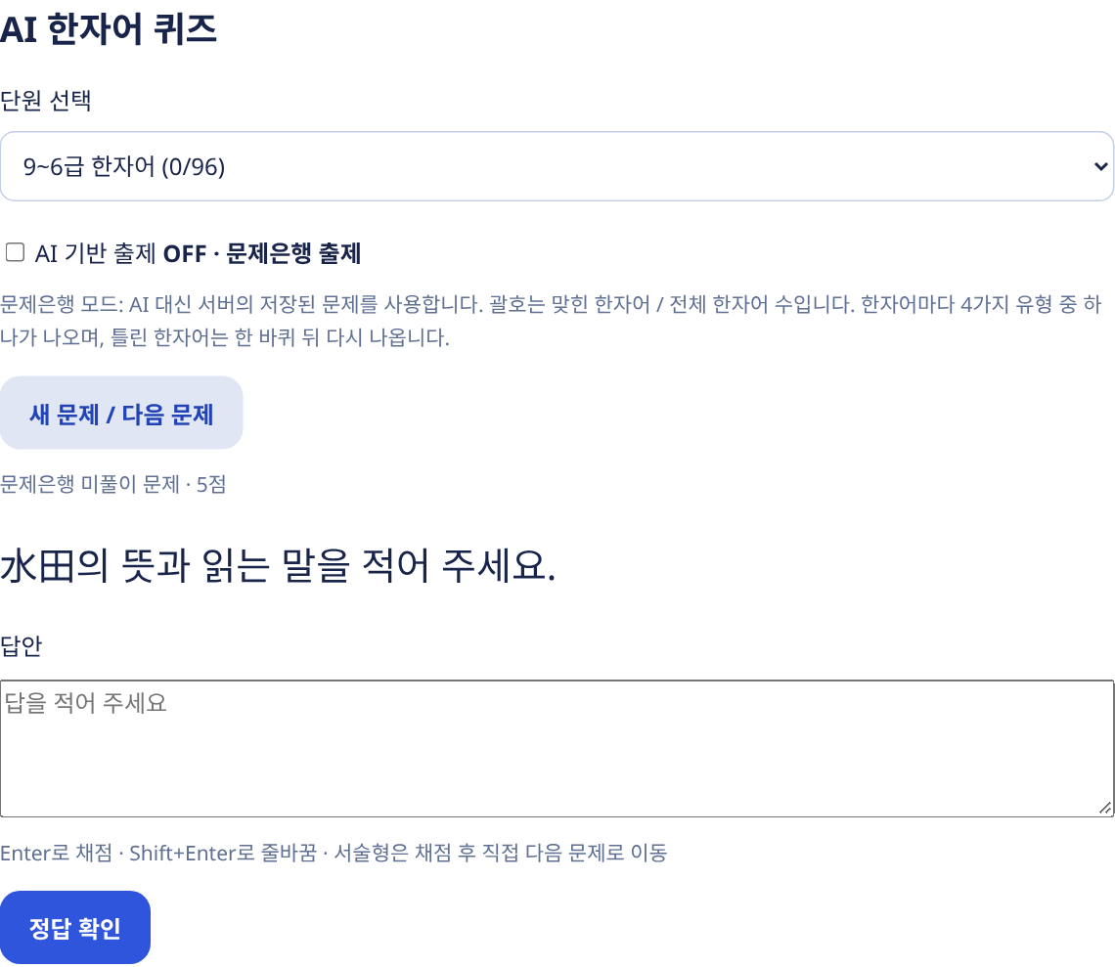
과목별구현:(6)초등한자 - 김상도
심화 3 · “AI 한자어 퀴즈” 하이브리드 탭 구현
문제은행 모드 · OFF
저장된 문제를 먼저 출제
맞힌 한자어 / 전체 한자어 표시
풀이 결과와 누적 포인트 저장
4개 단원 구성
9~6급 한자어 · 96개
5~1급 한자어 · 42개
실용 한자어 · 30개
사자성어 · 30개
09 / 12
Notes:
새 탭의 제목은 AI 한자어 퀴즈입니다. OFF는 출제 방식이 문제은행이라는 의미이며, 모든 채점에 AI를 쓰지 않는다는 의미는 아닙니다. 네 단원의 총 198개는 중복 유형을 묶어 집계한 한자어 또는 학습 항목 수이며 문항 레코드 수와 다릅니다.

Slide 10
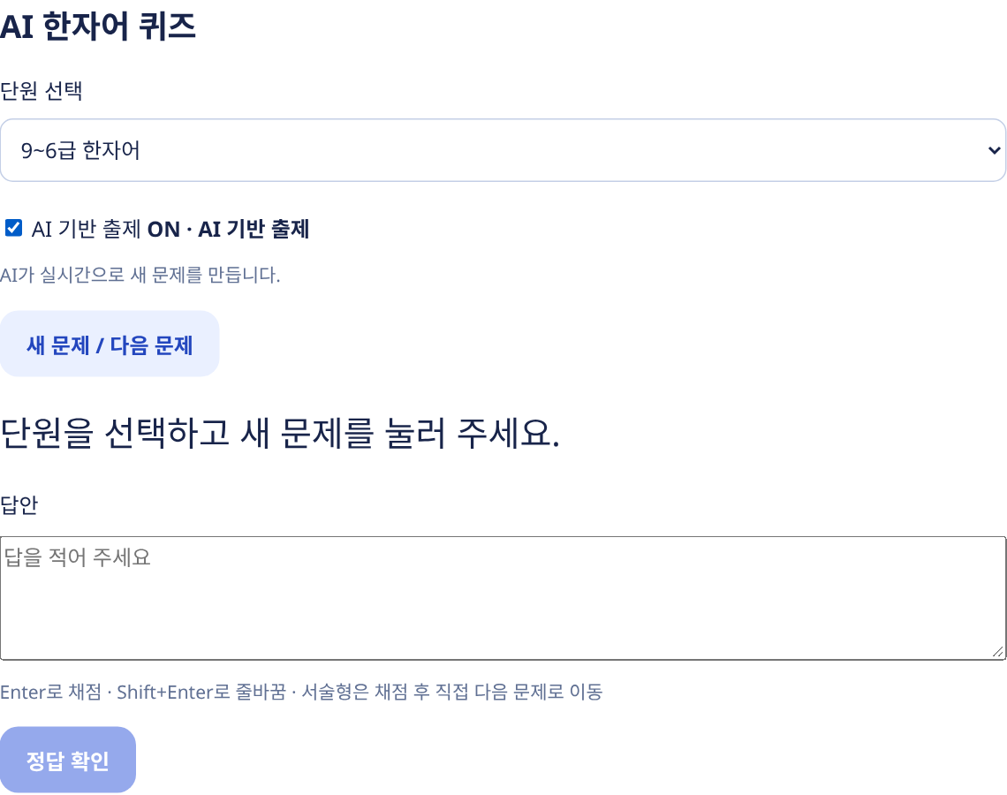
과목별구현:(6)초등한자 - 김상도
심화 3 · 저장된 문항과 AI 즉석 생성 문항의 유연한 전환
AI 모드 · ON
선택한 단원에 맞춰 즉석 생성
문항 유형·배점·보기 형식 검증
기존 문제은행과 같은 화면에서 풀이
AI 연결이 어려울 때
미풀이 문제은행 문항으로 대체
미풀이가 없으면 기존 문항 복습
복습 문항은 누적 포인트 미반영
10 / 12
Notes:
AI 출제와 저장 문항 출제를 선택하는 하이브리드 구조입니다. API 오류나 연결 실패가 나면 실제 저장 문항으로 대체하고, 출처와 안내 메시지를 보여 줍니다. AI 성공 호출은 이번 클라우드 환경에 키가 없어 검증하지 않았으며 모의 응답과 실패 대체 흐름으로 검증했습니다.

Slide 11
과목별구현:(6)초등한자 - 김상도
서비스 완성도 · 점수 보존·중복 지급 방지·복습 정책
01
02
03
기존 점수 보존
중복 지급 방지
복습과 신규 풀이 구분
AI 재검토 결과가 낮아도
기존 점수는 깎지 않음
인정된 차액만 반영
같은 풀이를 다시 보내도
기존 기록을 반환하거나 갱신
추가 점수 중복 지급 방지
이미 맞힌 문제는 복습으로 표시
학습은 계속할 수 있지만
누적 포인트는 중복 반영 안 함
문제 발급 → 답안 채점 → 풀이 기록 저장 → 복습·이의제기에 재사용
11 / 12
Notes:
여러 번 클릭하거나 같은 답을 다시 제출해도 중복 적립되지 않도록 결과 조회와 갱신 경로를 사용합니다. 문제은행 복습과 신규 학습의 점수 반영 정책도 구분했습니다. 학습 기록의 소유자를 확인해 다른 학습자의 문제 재검토를 제한합니다.

Slide 12
과목별구현:(6)초등한자 - 김상도
구현 정리 · 기초 학습에서 AI 기반 확장 학습까지
기본 학습
심화 학습
학습 경험
급수별 한자 카드
객관식·OX·단답형·서술형
훈음 판별과 부분 점수
취약 내용 맞춤 복습
이의 사유 기반 AI 재검토
문제은행·AI 하이브리드 출제
풀이 기록과 피드백 확인
실패 시 문제은행으로 대체
점수 중복 지급 방지
한 글자 학습에서 의미 이해와 자기 설명까지
기초 기능 위에 복습·재검토·하이브리드 출제를 연결한 초등한자 학습 파트
12 / 12
Notes:
한자 파트는 기초적인 문자 학습에서 시작해, 문장과 사자성어의 의미 이해, 오답 복습, 이의제기를 통한 자기 설명까지 이어집니다. 한자 전용 기능을 공통 포털과 결합하되 수정 범위는 한자 폴더 내부로 유지했습니다. 검증: 관련 테스트 27개, UI 상태 테스트, 실제 브라우저의 DB 출제·채점·AI 실패 대체 동작 확인.

